Slide 1
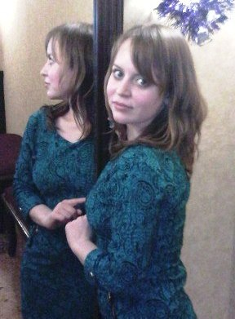
Я – воспитатель и этим горжусь!
Гилемханова Гульназ Юнусовна – воспитатель.
МДОУ «Детский сад общеразвивающего вида №67 г. Нижнекамск РТ»

Slide 2
Дети должны жить в мире красоты, игры, сказки, музыки, рисунка, фантазии, творчества.
В. А. Сухомлинский.

Slide 3
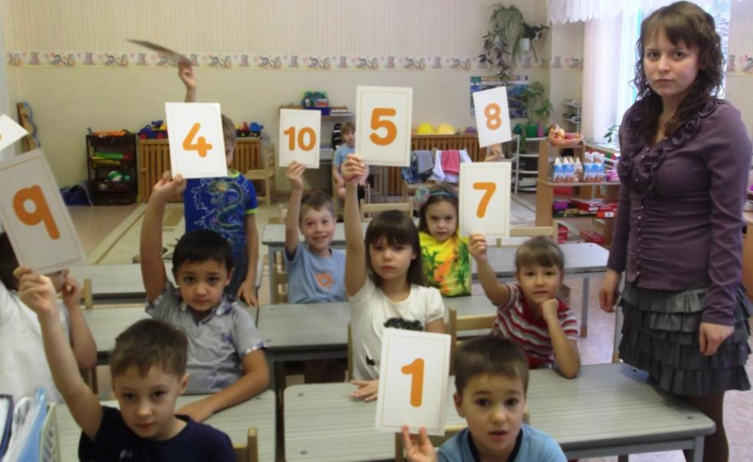
Каждый ребенок индивидуален!
Хороший воспитатель тот, кто к каждому сердечку находит подход!

Slide 4
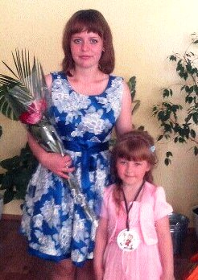
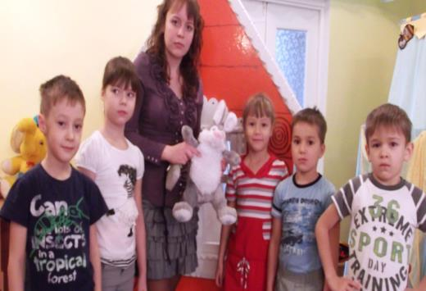
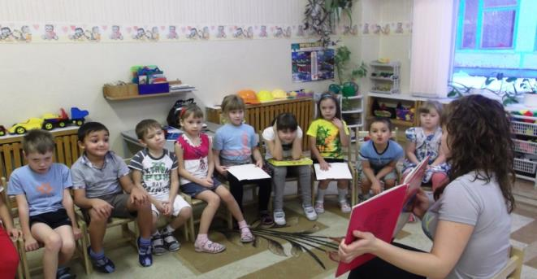
Дети - цветы жизни! И как приятно, когда эти цветочки тянутся к воспитателю!

Slide 5
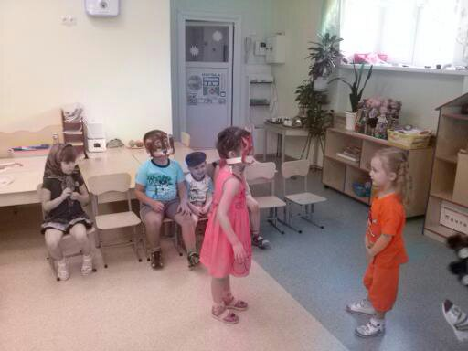
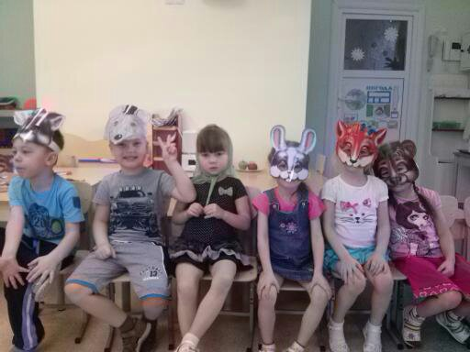
Сказку мы читаем, в сказку мы идем.
Маски одеваем, песенку про колобка споем!

Slide 6
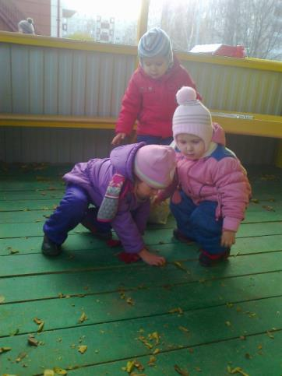
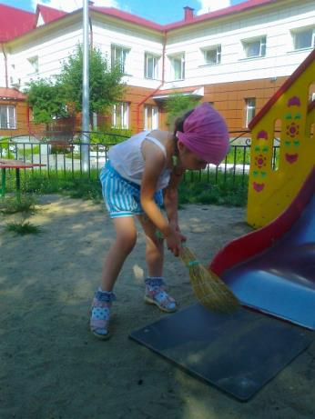
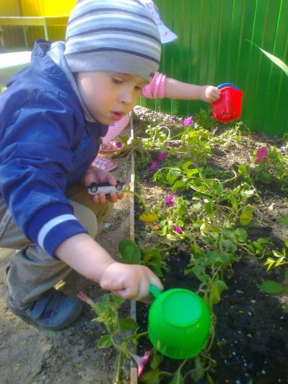
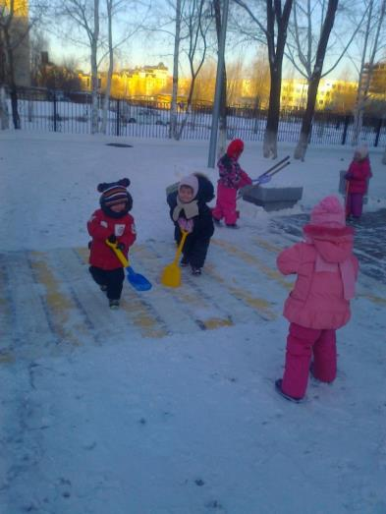
Есть не мало дел полезных, есть не мало дел чудесных.
На участке подметать, да цветочки поливать. Все листочки соберем, снег с дорожек уберем.

Slide 7
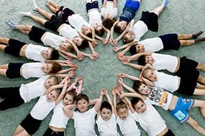
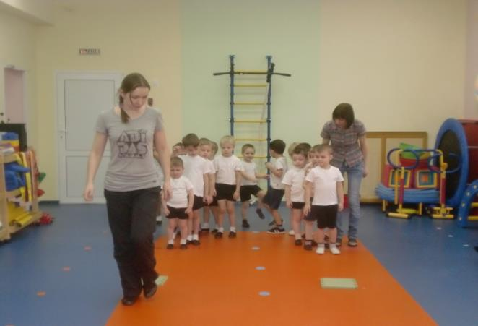
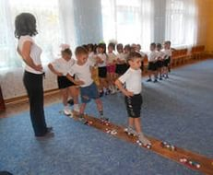
Мы со спортом дружим, никогда не тужим.
Мы на месте не сидим, кого хочешь победим!

Slide 8
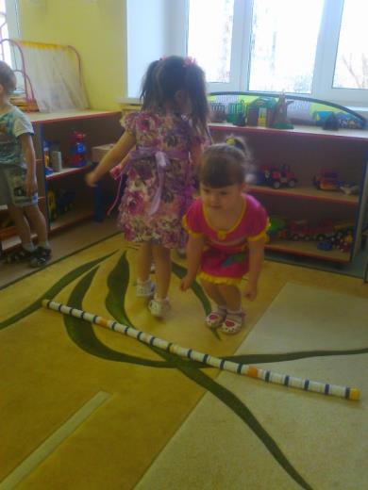
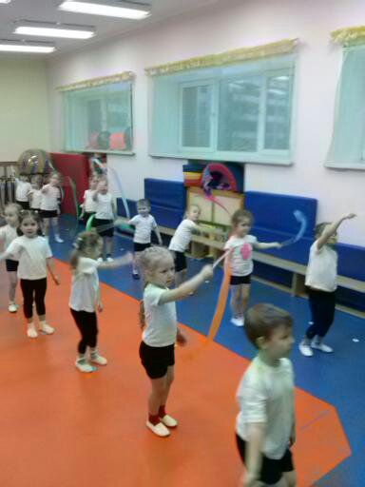
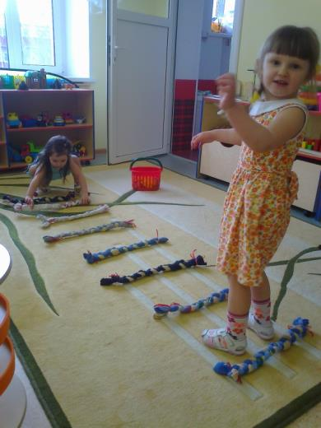
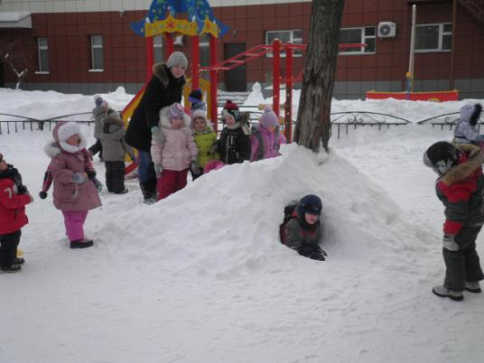
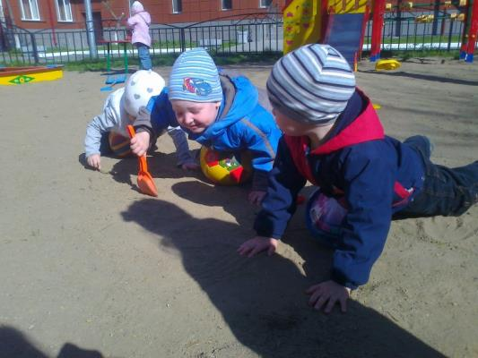

Slide 9
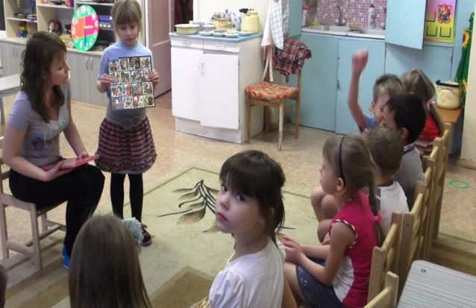
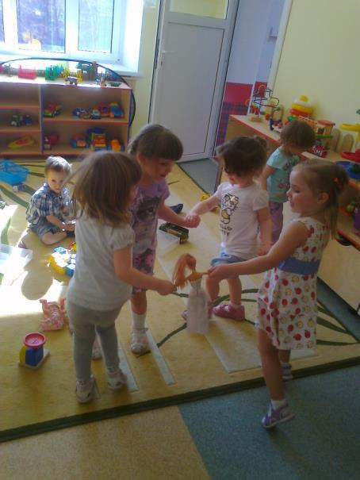
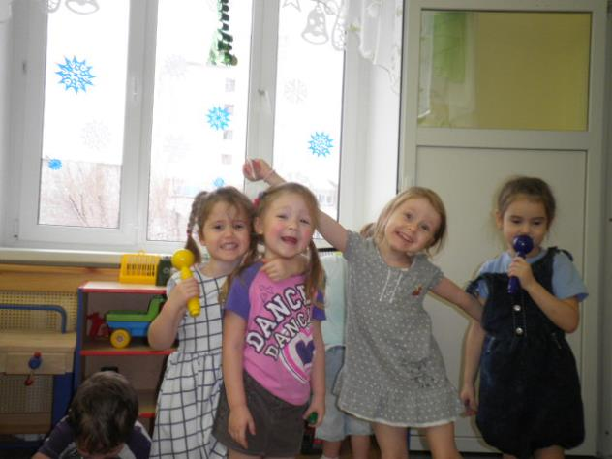
Наши дети молодцы! И пересказывают, И танцуют от души.
В хороводе вдруг пойдут песню славную споют!

Slide 10
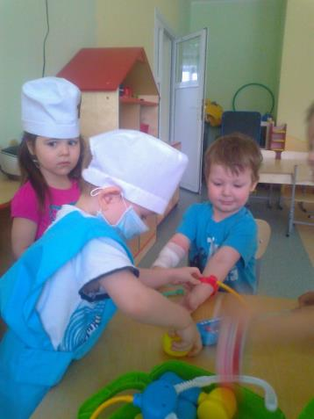
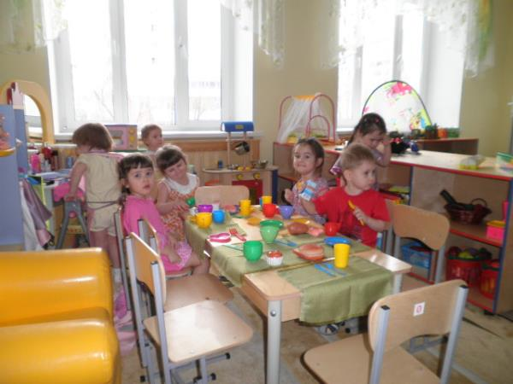
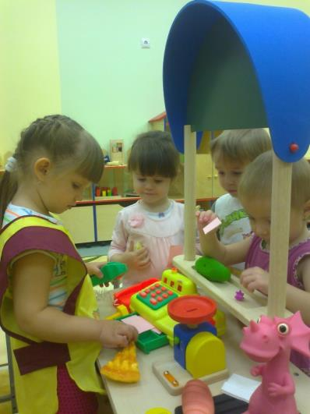
В играх детей есть глубокий смысл. Они знакомятся с окружающим миром, учатся общаться, договариваться, выполнять различные действия.

Slide 11
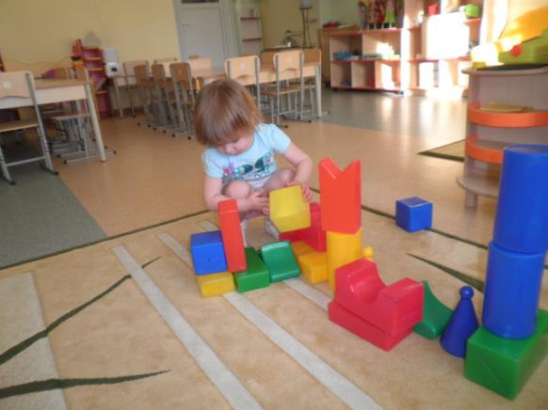
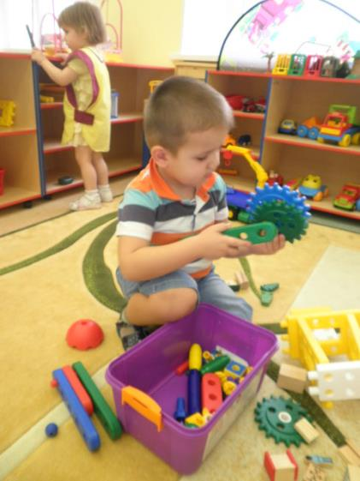
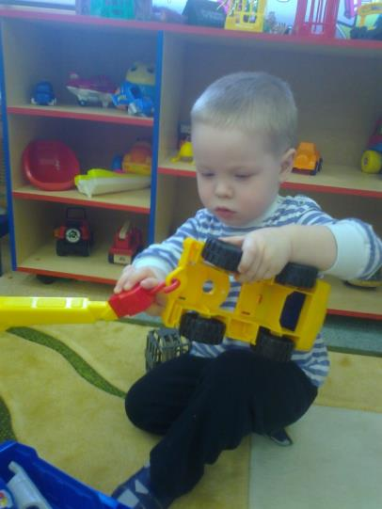

Slide 12
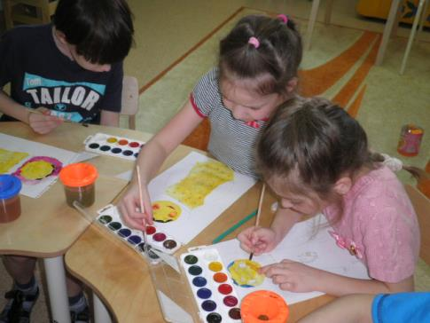
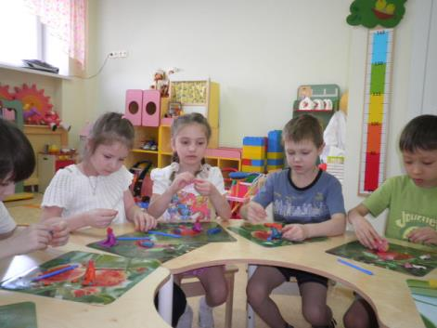
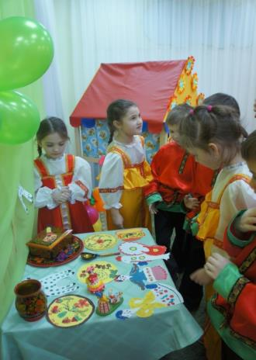
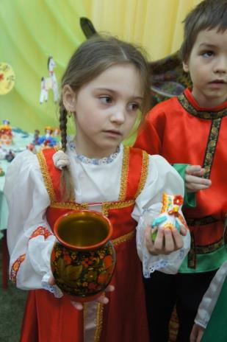
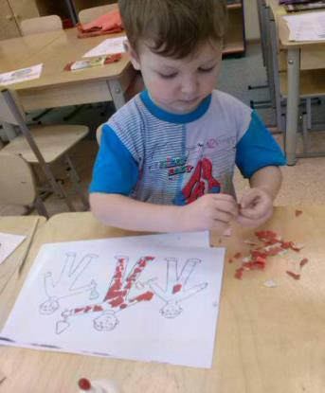
Детский сад наш дом второй, здесь рисуем и поем.
Учимся лепить, считать и про друзей не забывать!

Slide 13
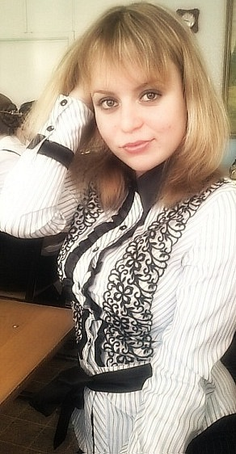
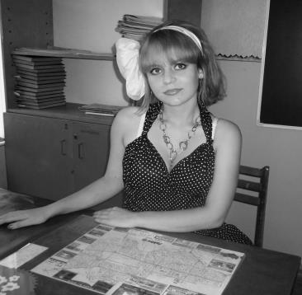
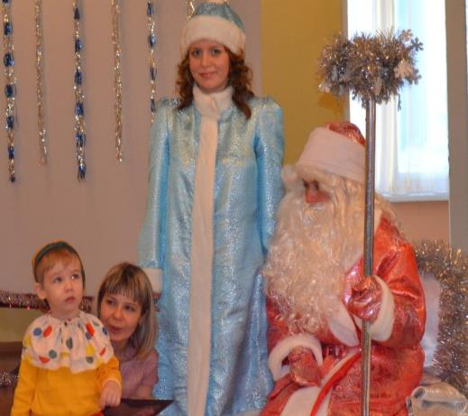
Воспитатель не просто человек…он артист. И наша работа примерять на себя разные роли!

Slide 14
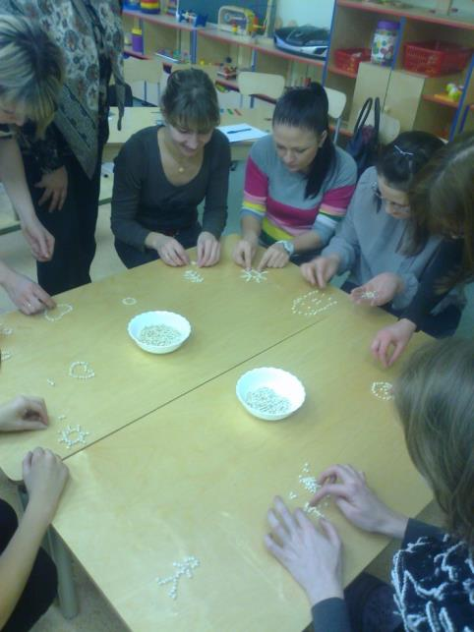
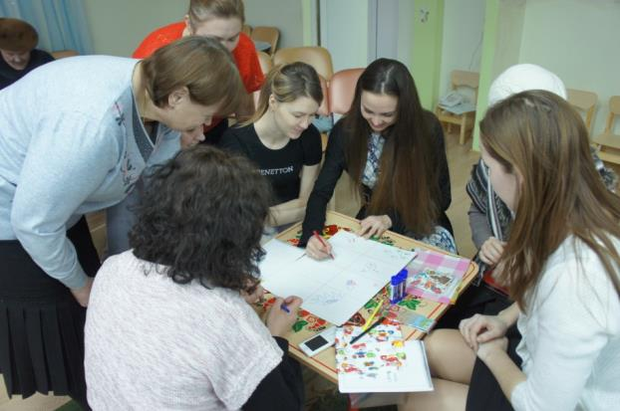
В нашей профессии важна работа не только с детьми, но и с родителями!

Slide 15
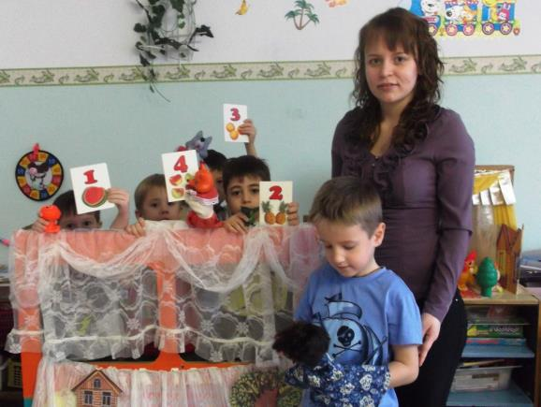

Как приятно видеть счастливые лица детей, и знать, что может быть и в не большой степени, но в этом есть и заслуга воспитателей!

Slide 16
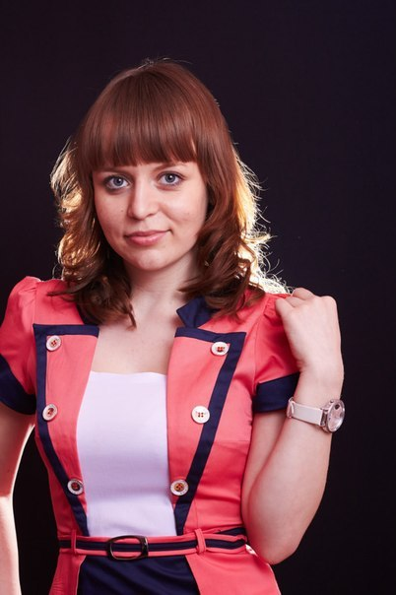
Спасибо за внимание!

